Slide 1
ПРОЦЕСС РАЗРАБОТКИ ПО
МЕТОДОЛОГИИ РАЗРАБОТКИ

Slide 2
МОДЕЛЬ РАЗРАБОТКИ ПО
структура, систематизирующая различные виды проектной деятельности, их взаимодействие и последовательность в процессе разработки ПО. Выбор той или иной модели зависит от масштаба и сложности проекта, предметной области, доступных ресурсов и множества других факторов.

Slide 3
ЖИЗНЕННЫЙ ЦИКЛ ПО
период времени, который начинается с момента принятия решения о необходимости создания программного продукта и заканчивается в момент его полного изъятия из эксплуатации

Slide 4
Составляющие процесса
Требования
Архитектура
Дизайн
Имплементация
Тестирование
Релиз
Notes:
Все начинается с идеи, которая по мере ее детализации обрастает требованиями. В требованиях описывается, что именно будет сделано (интернет-магазин, BPM система, и т.д.), как оно будет выглядеть, как будет работать. Продумывается, кто будет конечным пользователем, какая будет нагрузка на приложение, какой будет уровень безопасности.
В соответствии с требованиями к нагрузке на приложение, уровню безопасности, объемам данных, которые необходимо будет хранить, разрабатывается архитектура приложения: продумывается клиент-серверная модель, какая база данных будет использоваться, какая операционная система будет стоять на серверах, какие технологии будут использоваться при создании приложения.
Дизайн говорит сам за себя. На этой стадии разрабатывается внешний вид программного продукта, включая выбор основных цветов приложения, иконки, оформление страниц, всплывающих окон и прочих элементов.
Имплементация, она же программирование, она же кодирование. Эта часть процесса всецело принадлежит разработчикам. Они делают приложение рабочим в соответствии с требованиями.
На стадии тестирования QA инженеры проверяют дизайн и функционал программного продукта.
Релиз, он же deployment, он же «уход в продакшн». Эта короткая стадия процесса разработки представляет собой выпуск приложения в свет.
Может происходить в двух вариантах:
1 - установка приложения на production сервера.
2 - продукт поставляется конечным пользователям в качестве инсталляционного файла на диске.
В первом случае релиз состоит из установки приложения на production сервера + smoke test приложения. Во втором случае релиз - это тот знаменательный день, когда прекращаются отладка и тестирование продукта. Установка и smoke test приложения не делаются, так как это входит в процесс тестирования инсталляции релиз кандидата.
Поддержка, она же maintenance фаза продукта, скорее относится к жизненному циклу продукта, нежели к процессу разработки. Потому что на этой стадии приложение не меняется. Все, что происходит с продуктом, – это отладка и тестирование исправлений.

Slide 5
МОДЕЛИ РАЗРАБОТКИ ПО
структура, систематизирующая различные виды проектной деятельности, их взаимодействие и последовательность в процессе разработки ПО
Водопадная модель
V-модель
Итерационная модель
Спиральная модель

Slide 6
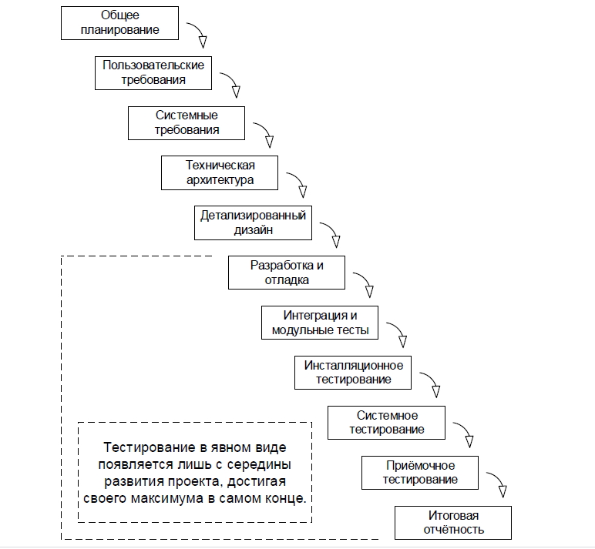
ВОДОПАДНАЯ МОДЕЛЬ

Slide 7
ВОДОПАДНАЯ МОДЕЛЬ: ПРИМЕНЕНИЕ
ПОДХОДИТ
НЕ ПОДХОДИТ
медицинское, военное ПО
крупные проекты
распределенная команда
часто меняются требования
небольшие проекты
небольшая команда

Slide 8
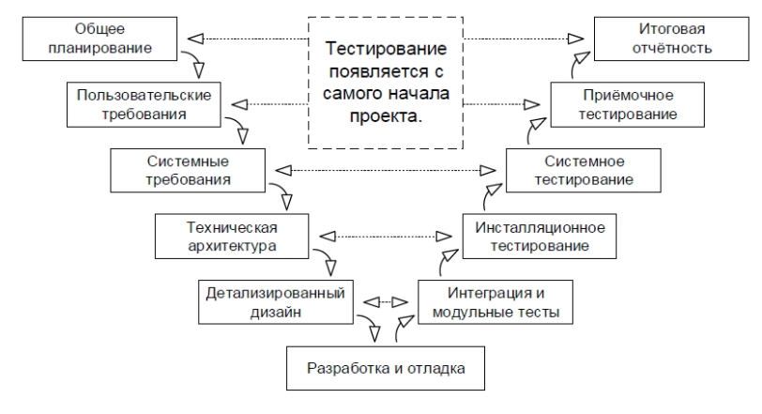
V-МОДЕЛЬ

Slide 9
V-МОДЕЛЬ: ПРИМЕНЕНИЕ
ПОДХОДИТ
НЕ ПОДХОДИТ
небольшие проекты
медицинское, военное ПО
распределенная команда

Slide 10
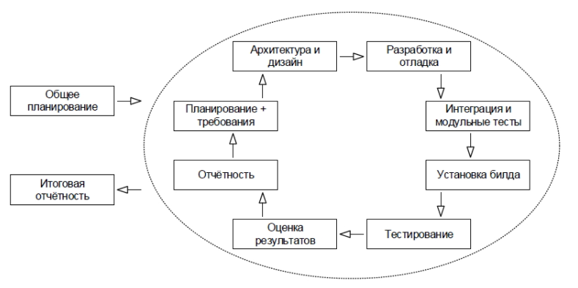
ИТЕРАЦИОННАЯ МОДЕЛЬ

Slide 11
ИТЕРАЦИОННАЯ МОДЕЛЬ: ПРИМЕНЕНИЕ
ПОДХОДИТ
НЕ ПОДХОДИТ
небольшие проекты
небольшие команды
команда в одной локации
распределенная команда
медицинское, военное ПО

Slide 12
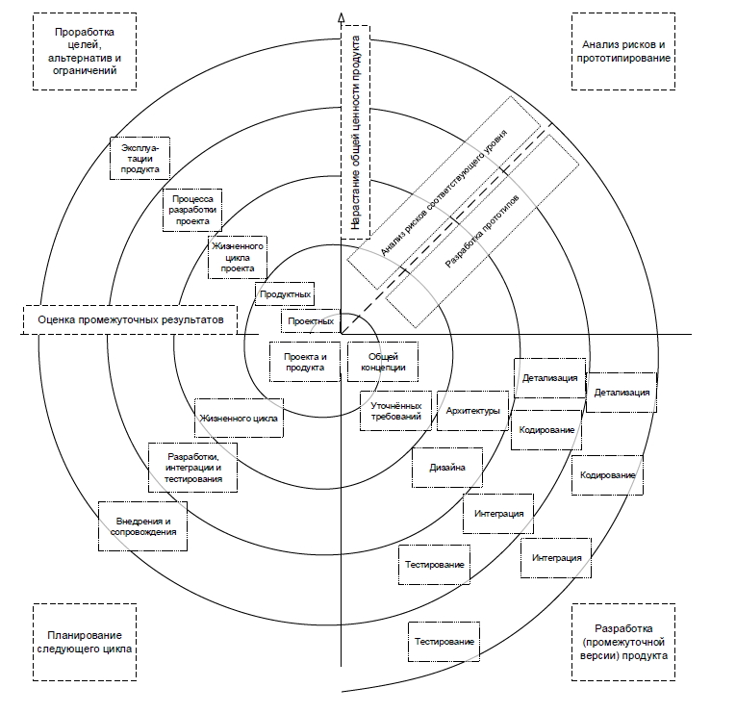
СПИРАЛЬНАЯ МОДЕЛЬ

Slide 13
СПИРАЛЬНАЯ МОДЕЛЬ: ПРИМЕНЕНИЕ
ПОДХОДИТ
НЕ ПОДХОДИТ
небольшие проекты
медицинское, военное ПО
распределенная команда

Slide 14
AGILE
философия разработки программного обеспечения
AGILE МАНИФЕСТ:
Люди и взаимодействие важнее процессов и инструментов.
Работающий продукт важнее исчерпывающей документации.
Сотрудничество с заказчиком важнее согласования условий контракта.
Готовность к изменениям важнее следования первоначальному плану.
Notes:
не отрицая важности того, что справа, мы всё-таки больше ценим то, что слева.

Slide 15
AGILE МЕТОДОЛОГИИ
Scrum
Kanban
Extreme Programming (XP)
Rational Unified Process (RUP)
Microsoft Solutions Framework (MSF)
Dynamic System Development Method (DSDM)
и т.д.

Slide 16
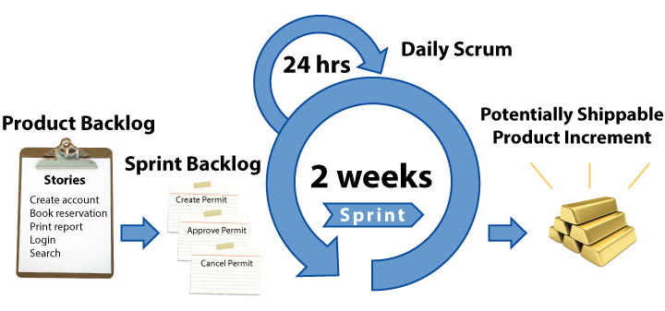
SCRUM

Slide 17
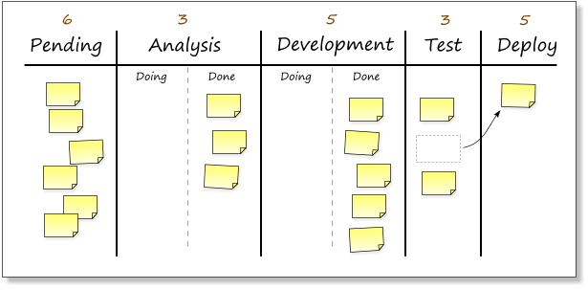
KANBAN

Slide 18
Отличия Kanban и SCRUM
В Kanban нет таймбоксов
В Kanban задачи объемнее, но их меньше
В Kanban оценки сроков на задачу опциональные или вообще их нет
В Kanban «скорость работы команды» отсутствует и считается только
среднее время на полную реализацию задачи

Slide 19
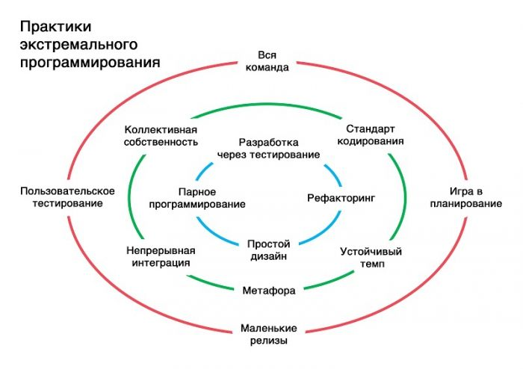
EXTREME PROGRAMMING (XP)

